Slide 1
Основания изъятия участков у землеобладателей
Преподаватель: Грибова И.Н.

Slide 2

Изъятие участков у землеобладателей
Право собственности, постоянного бессрочного и безвозмездного срочного пользования, пожизненного наследуемого владения, аренды земельного участка прекращается по основаниям и в порядке, установленном земельным (ст. 44-48 ЗК) и гражданским (ст. 235, 238, 252, 286 и др. ГК) законодательством. Изъятие (в том числе путем выкупа) земельных участков для государственных и муниципальных нужд осуществляется в исключительных случаях на основании ст. 49-51 (конфискация, реквизиция участка), ст. 54 (условия и порядок принудительного прекращения права на земельный участок лиц, не являющихся собственниками, ввиду ненадлежащего использования земельного участка), ст. 55 (условия и порядок изъятия участков для государственных или муниципальных нужд) ЗК.

Slide 3

Изъятие участка для государственных или муниципальных нужд. В исключительных случаях земельный участок может быть изъят, в том числе путем выкупа, для государственных или муниципальных нужд. Такие случаи перечислены в ЗК и не могут подвергаться расширительному толкованию. Это, во-первых, необходимость выполнения международных обязательств Российской Федерации, во-вторых, размещение объектов государственного или муниципального значения при отсутствии других вариантов возможного размещения объектов (федеральных и региональных энергетических систем; объектов обороны и безопасности; федерального и регионального транспорта, информатики и связи; объектов, обеспечивающих космическую деятельность и защиту Государственной границы РФ; автомобильные дороги, мосты и иные транспортные инженерные сооружения, в том числе местного значения; объекты электро-, газо-, тепло- и водоснабжения муниципального значения). Другие исключительные случаи могут быть предусмотрены в иных федеральных законах, а применительно к землям, находящимся в собственности субъектов РФ и муниципальных образований, в законах субъектов РФ.

Slide 4

Изъятие участков у землеобладателей
Уведомление об изъятии.
Исполнительный орган государственной власти или орган местного самоуправления, принявший решение об изъятии, обязан уведомить об этом землеобладателя.

Slide 5

В соответствии с п. 3 ст. 83 ЗК земельные участки в городских поселениях могут быть изъяты для муниципальных нужд в соответствии с генеральными планами городских поселений. Таким образом, администрация в рассматриваемом случае вправе изъять земельный участок. Статьей 63 ЗК предусмотрено, что арендатор должен быть уведомлен об изъятии участка не позднее чем за один год до прекращения.

Slide 6
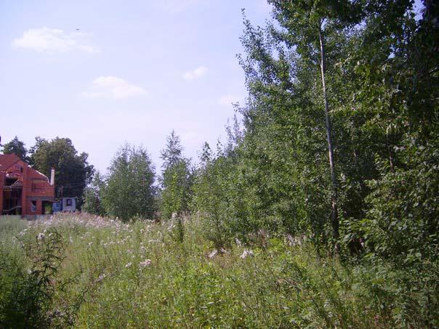
Исчисление годичного срока предупреждения о предстоящем изъятии земельного участка начинается с момента принятия соответствующего решения.
Изъятие земельного участка до истечения года со дня получения уведомления о принятии решения об изъятии допускается только с согласия арендатора. Кроме того, решение об изъятии подлежит государственной регистрации в органе, осуществляющем регистрацию прав на земельный участок. Арендатор должен быть извещен о дате регистрации. Таким образом, изъятие земельного участка возможно по истечении года после принятия сответствующего решения с учетом даты его регистрации. Кроме того, до предоставления равноценного земельного участка, возмещения стоимости зданий и сооружений, расположенных на изымаемых участках, возмещения в полном объеме убытков, в том числе упущенной выгоды, арендатор может пользоваться земельным участком.

Slide 7

Предоставление при изъятии участка равноценного взамен изъятого. Принудительное отчуждение участка для государственных или муниципальных нужд может быть проведено только при условии предварительного и равноценного возмещения его стоимости на основании решения суда. При этом должна быть возмещена рыночная стоимость участка, если его собственнику не предоставлен бесплатно в собственность равноценный земельный участок.
В соответствии со ст. 283 ГК в случаях, когда земельный участок изымается для государственных или муниципальных нужд, находится во владении и пользовании на праве пожизненного наследуемого владения или постоянного пользования, прекращение этих прав осуществляется применительно к правилам, предусмотренным ст. 279-282 ГК. В силу ч. 3 ст. 281 ГК по соглашению с собственником ему взамен участка, изымаемого для государственных или муниципальных нужд, может быть предоставлен другой земельный участок с зачетом его стоимости в выкупную цену.

Slide 8
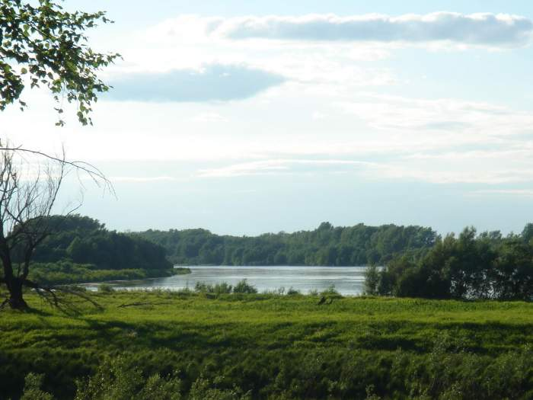
Удовлетворяя исковые требования, суд правомерно руководствовался следующим. Согласно п. «е» ст. 79 Закона основанием прекращения права постоянного (бессрочного) пользования земельными участками сельскохозяйственного назначения является их нерациональное и неэффективное использование, выражающееся в снижении более чем на 25% фактической урожайности за последние пять лет по сравнению с нормальной, установленной по кадастровой оценке. Из содержания ст. 82 Закона, регламентирующей порядок прекращения прав на земельный участок, следует:

Slide 9
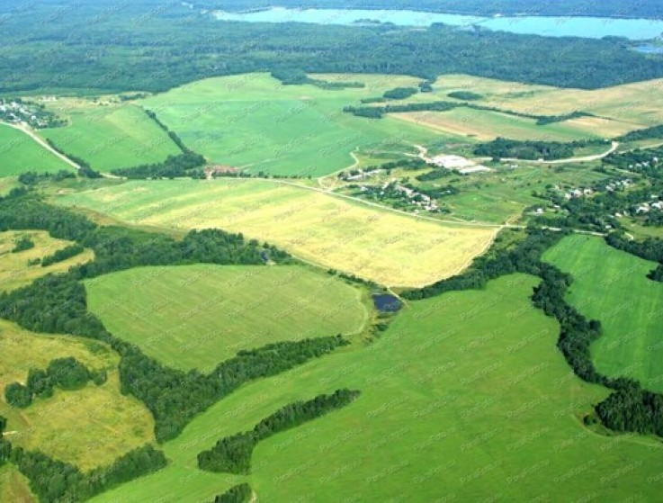
1) принудительное прекращение прав на земельный участок по основаниям, предусмотренным ст. 79 Закона, производится в следующем порядке: а) при выявлении нарушения на виновных юридических лиц или граждан специально уполномоченными государственными органами, осуществляющими государственный контроль за использованием и охраной земель в пределах предоставленной им компетенции, налагается штраф в порядке, предусмотренном федеральным и областным законодательством. Одновременно с наложением штрафа выносится предупреждение об устранении в срок до трех месяцев допущенных нарушений; б) при неустранении нарушений в эти сроки специально уполномоченные государственные органы вносят в администрацию области или орган местного самоуправления, предоставившие земельный участок, представление о прекращении прав на него;

Slide 10

2) принудительное прекращение прав на земельный участок производится на основании постановления администрации области или органа местного самоуправления. Копия постановления вручается собственнику земельного участка, землевладельцу, землепользователю, арендатору в семидневный срок с момента получения копии постановления;
3) при несогласии собственника-землевладельца, землепользователя, арендатора с постановлением о прекращении прав на земельный участок он вправе заявить об этом органу, принявшему постановление, в 15-дневный срок с момента получения копии постановления. В этом случае исполнение постановления не производится, а орган, принявший его, может предъявить иск в суд о принудительном прекращении прав на земельный участок. Государственная регистрация прекращения прав на землю не производится до решения суда.

Slide 11

В связи с несоблюдением администрацией названных требований Закона, а также отсутствием в оспариваемых постановлениях данных о том, какие конкретно земельные участки истца подлежат изъятию, суд обоснованно признал эти ненормативные акты недействительными. Кроме того, каких-либо доказательств, подтверждающих факты нерационального и неэффективного использования земельного участка сельскохозяйственного назначения, ответчиком не представлено. Указанные в протоколе нарушения (земля не обрабатывается, заросла многолетними сорняками) материалами дела не подтверждены.

